Slide 1

www.mizs.gov.si
Sistem vzgoje in izobraževanja v Republiki Sloveniji v času covid-19: priložnost, dolžnost, ali breme?
Prof. dr. Simona Kustec, ministrica za izobraževanje, znanost in šport

Slide 2
TEMELJNI GRADNIKI SISTEMA
LJUDJE za LJUDI
ZGODOVINSKI RAZVOJ in POMEN
VREDNOTE kot NAČELA
TRDNOST in STABILNOST
PROFESIONALNOST, AVTONOMIJA, ODGOVORNOST in ETIKA
ZAUPANJE

Slide 3

STANJE DANES: KLIC PO MODERNIZACIJI & SPREMEMBAH – Z ali BREZ COVID-19 IZKUŠNJE

Slide 4

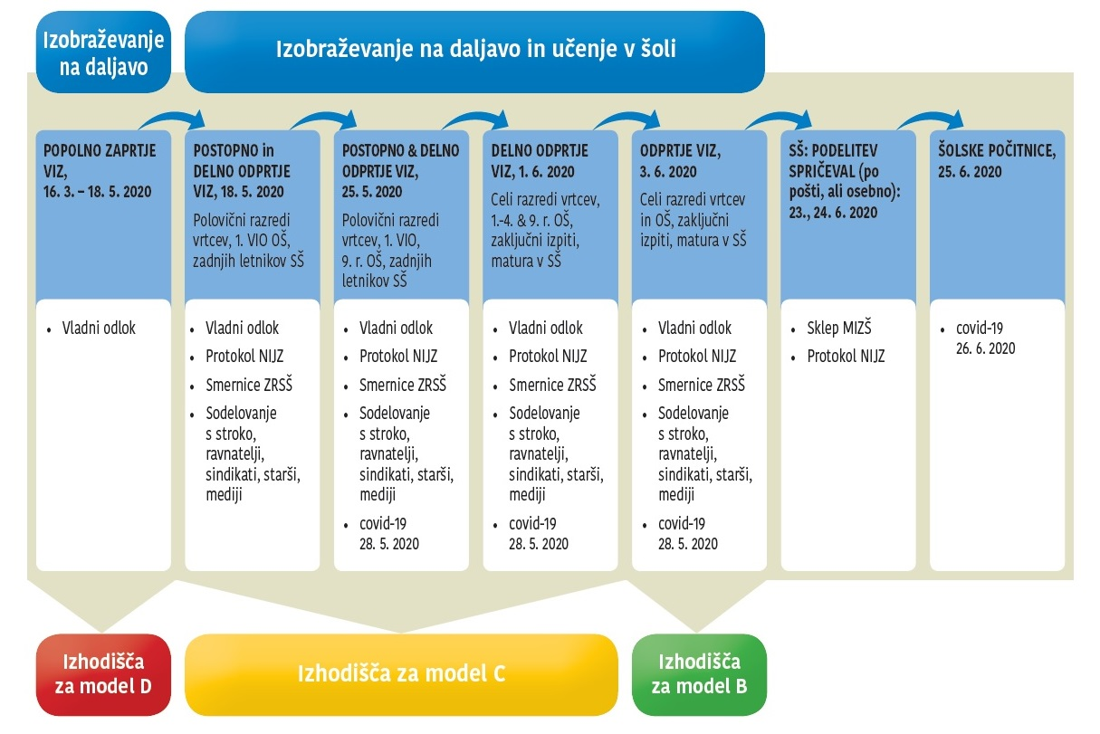

Slide 5

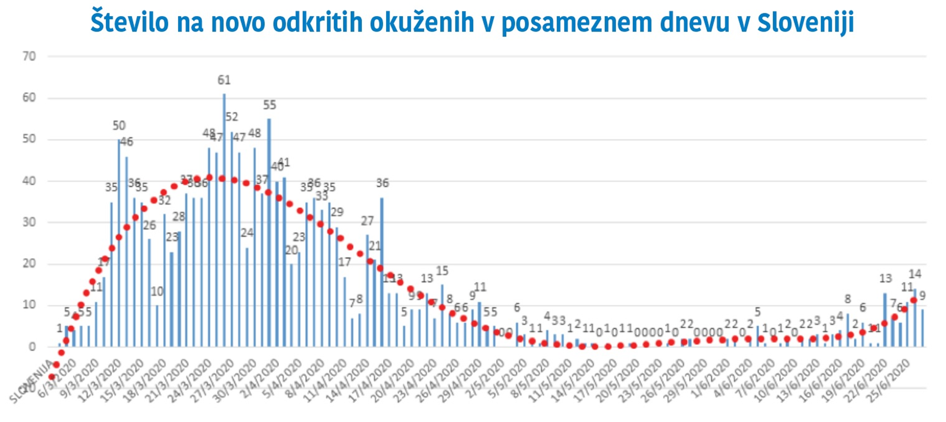
VIR: https://www.nijz.si/sl/dnevno-spremljanje-okuzb-s-sars-cov-2-covid-19

Slide 6
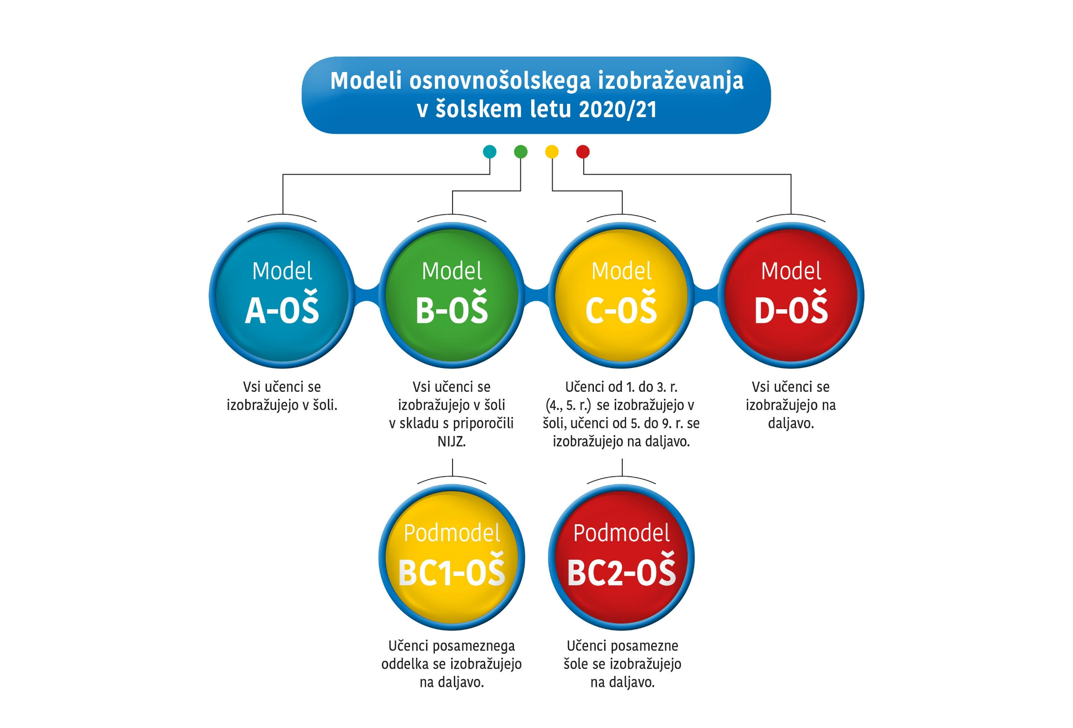

Slide 7
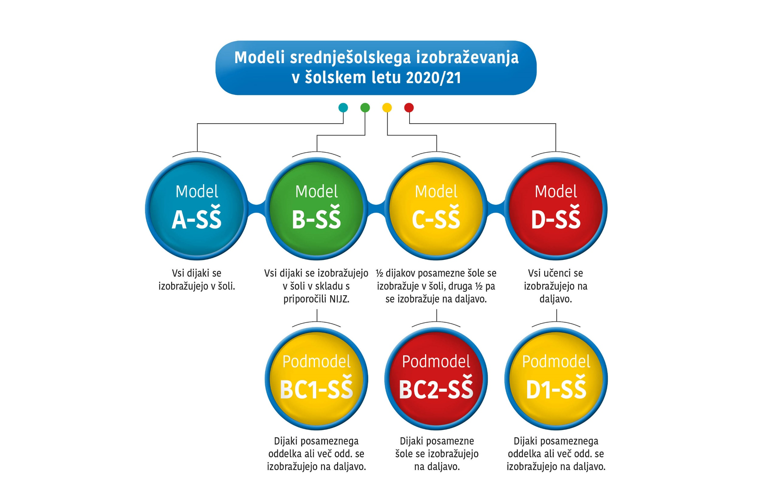

Slide 8
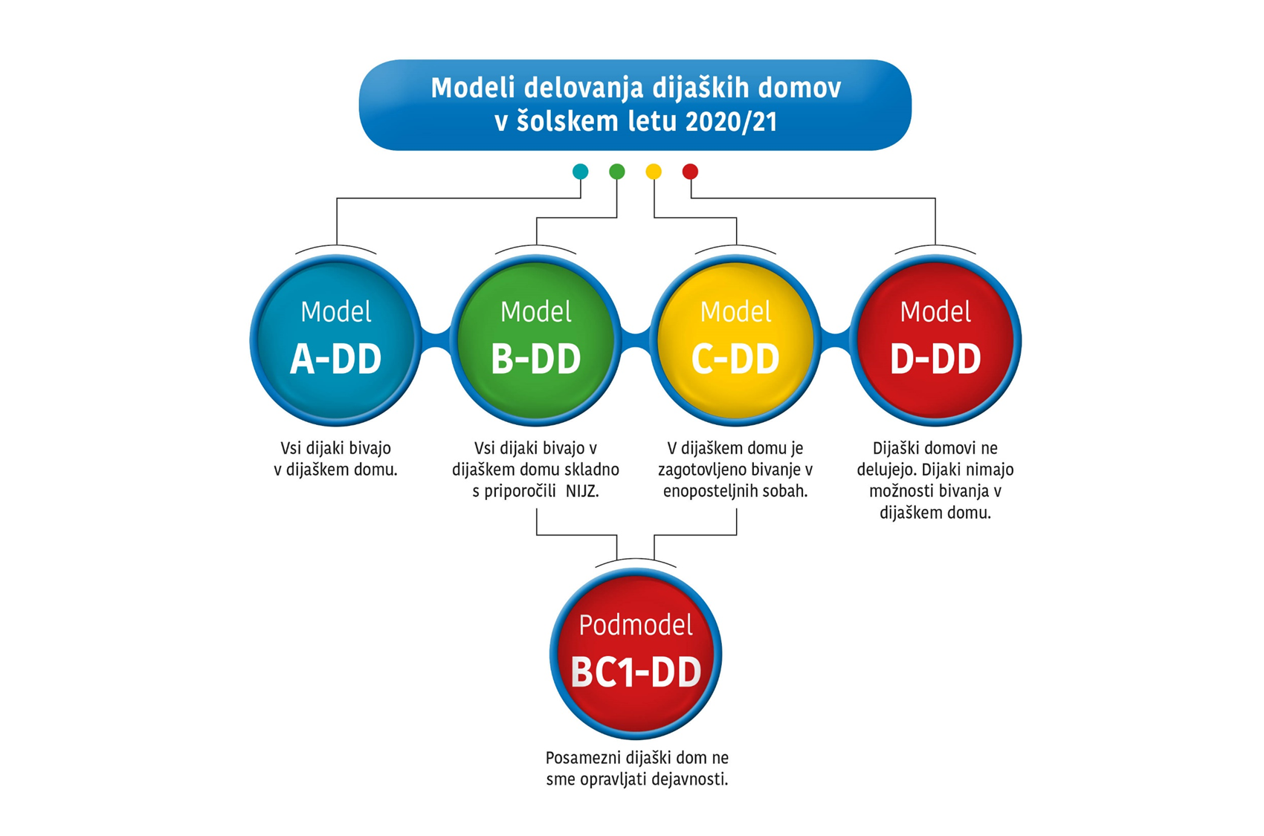

Slide 9
KAKO RAZVOJNO DALJE
VSEBINSKO STROKOVI POGLED: evalvacija učnih načrtov
ORGANIZACIJSKI VIDIKI: ‚mesto‘ izobraževanja
DIGITALIZACIJA
UMETNA INTELIGENCA
NAČELA in VODILA: javno dobro, stroka, sodelovanje
------------------------------------------------------------------
UČITELJSTVO KOT PROFESIJA & UČITELJ KOT PRVI GLASNIK RAZUMA IN DUHA V PODOBI ČLOVEKA

